Slide 1
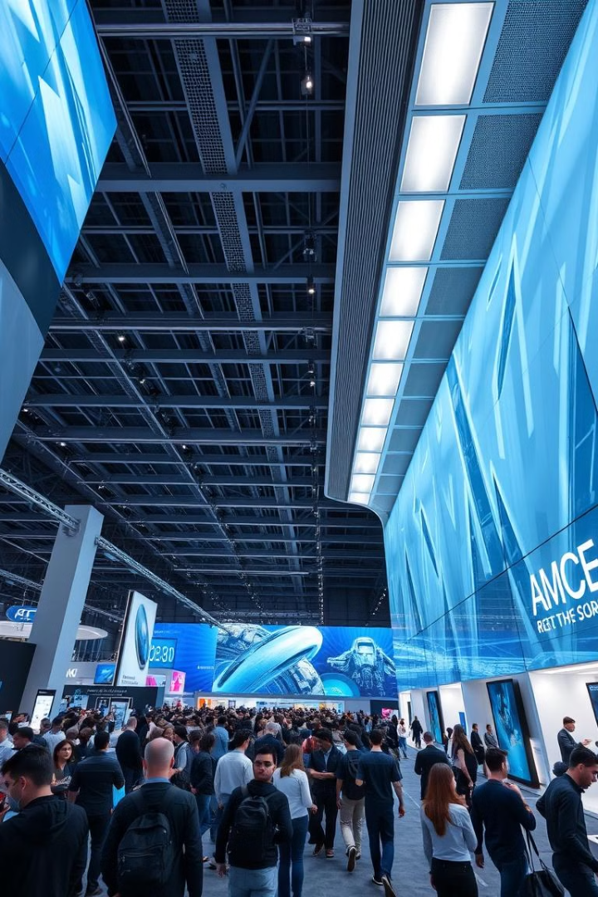
Рекомендации по участию Google в выставке MWC 2018
Каплич В.А., Бекетова М.А., Шершнева Е.С.
Гр.250502

Slide 2
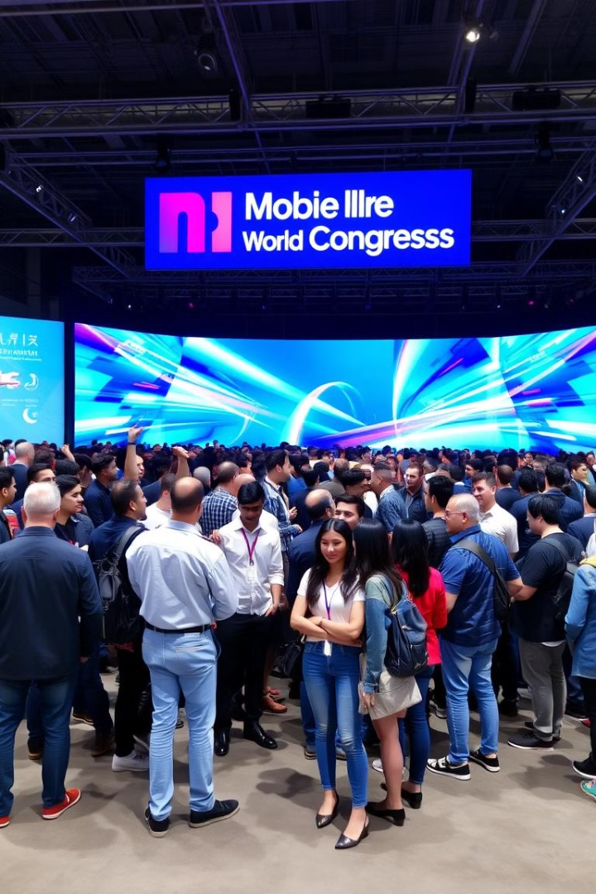
Выбор выставки
1
Ключевой форум
MWC - это ключевой форум для презентации инновационных технологий в области мобильной связи и интернета вещей.
2
Постоянная аудитория
Выставка проводится ежегодно в Барселоне, что обеспечивает постоянную аудиторию и репутацию.
3
Опыт участия
Google уже имеет опыт участия в MWC и часто демонстрирует свои инновационные продукты здесь.

Slide 3
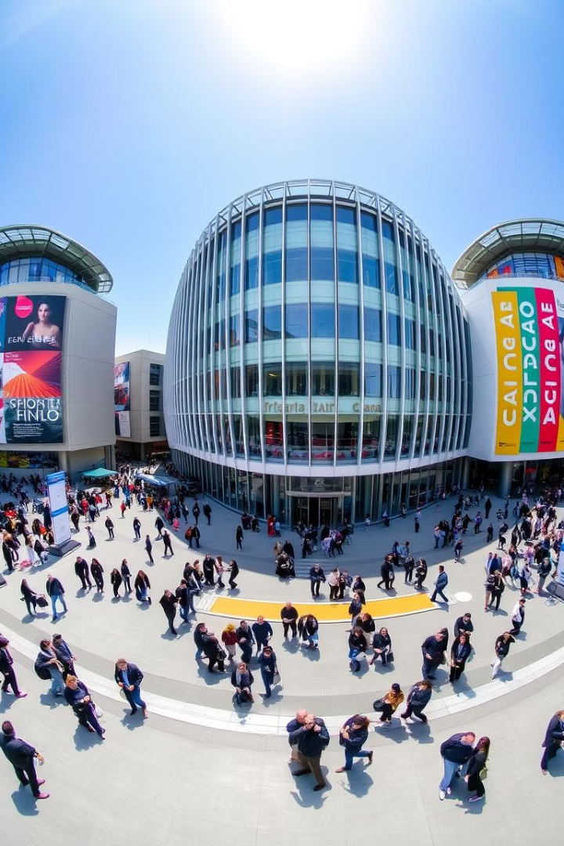
Информация о выставке
Название
Mobile World Congress Barcelona
Место проведения
Fira Gran Via, Барселона, Испания
Организатор
GSMA (Groupe Speciale Mobile Association)
Участники
более 100 тыс. посетителей из 200 стран мира
Количество экспонатов
около 2,400 компаний и организаций
Годовой рост аудитории
средний показатель составляет 15%

Slide 4
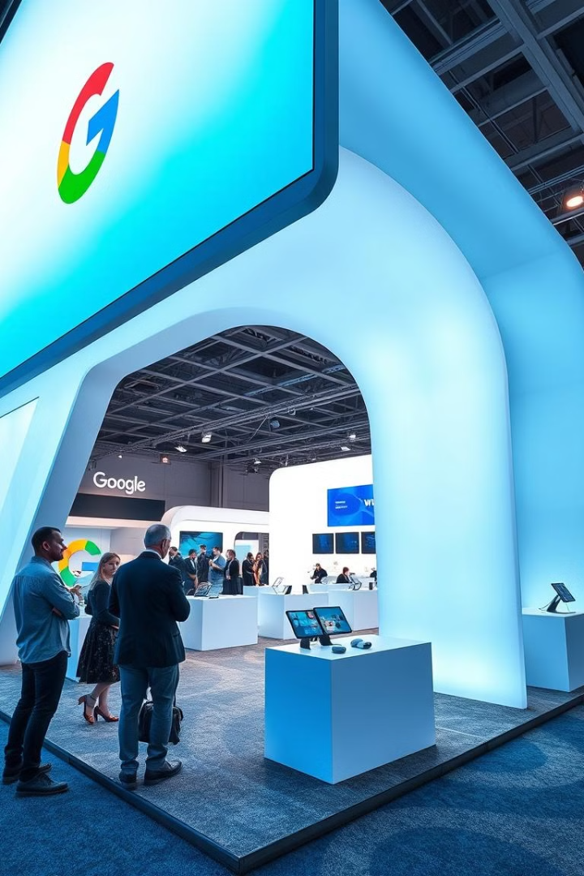
Необходимые экспонаты для стенда
Рекламные материалы
Баннеры с логотипом Google и названием новой технологии, плакаты с ключевыми функциями и преимуществами продукта.
Образцы продукции
Прототипы новых устройств или компонентов, модели пользовательского интерфейса на больших экранах.
Каталоги
Информационные брошюры о продукте и технологии, детальные технические спецификации.
Сувениры
3D-стикеры на чехол смартфона, книжки по истории и технологиям компании.

Slide 5
Планировка выставочного стенда
Площадь стенда
Расположение
Схема планировки
Около 500 квадратных метров.
В центре главного павильона, рядом с другими ключевыми экспонентами.
Входная зона с информацией о компании и новом продукте, зона демонстраций с интерактивными экранами, зона презентаций и семинаров, зона для проведения переговоров с потенциальными партнерами.

Slide 6
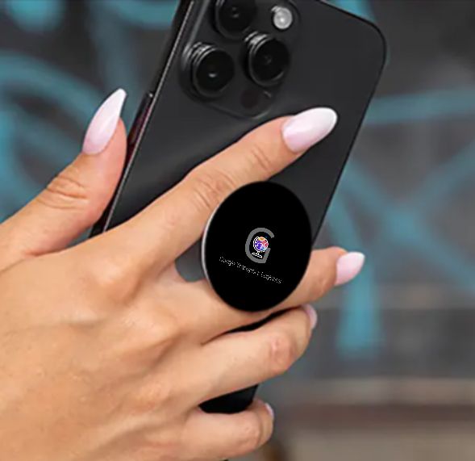


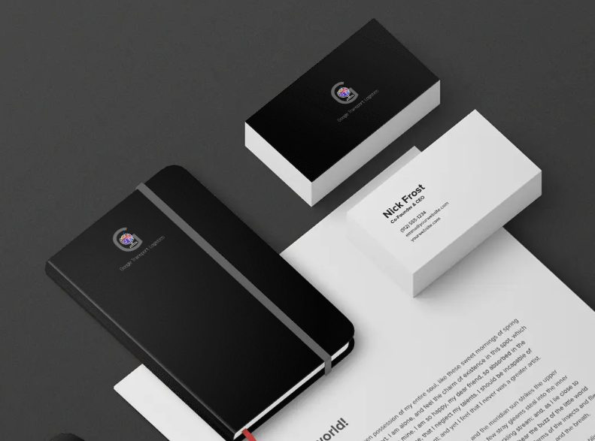


Форма оформления стенда
Цветовое решение
Основной цвет - синий (цвет Google), акцентные цвета - белый и желтый.
Материалы
Современные материалы с глянцевой поверхностью для лучшего освещения.
Одежда сотрудников
Форменная одежда Google с логотипом.
Видео- и аудио-сопровождение
Интерактивные экраны и звуковые эффекты для создания атмосферы инновации.

Slide 7
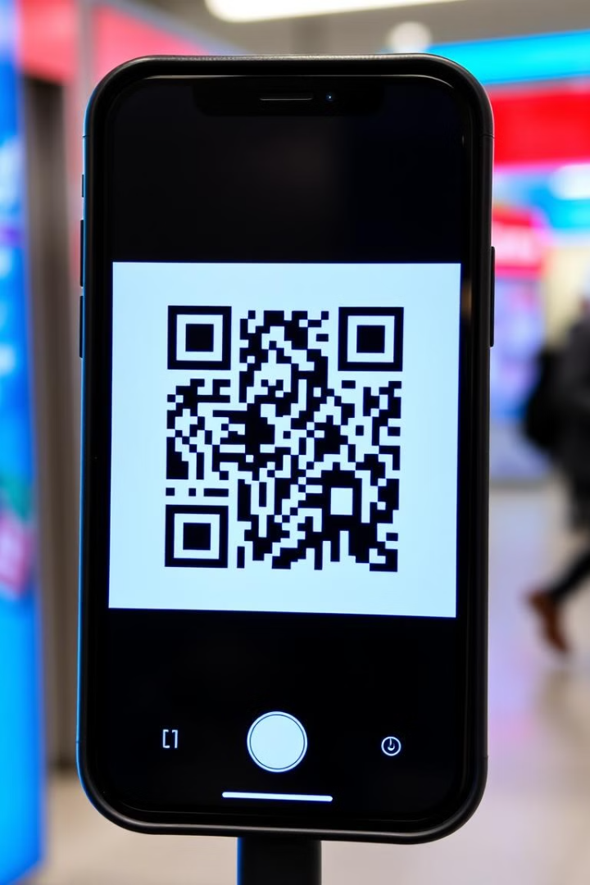
Digital-«фишки»
1
QR-коды
Для быстрого доступа к информации о продукте.
2
RFID-браслеты
Для отслеживания посещений и интереса к продуктам.
3
WiFi
Бесплатный WiFi для всех посетителей.
4
Bluetooth
Для передачи специальных материалов или приложений.

Slide 8
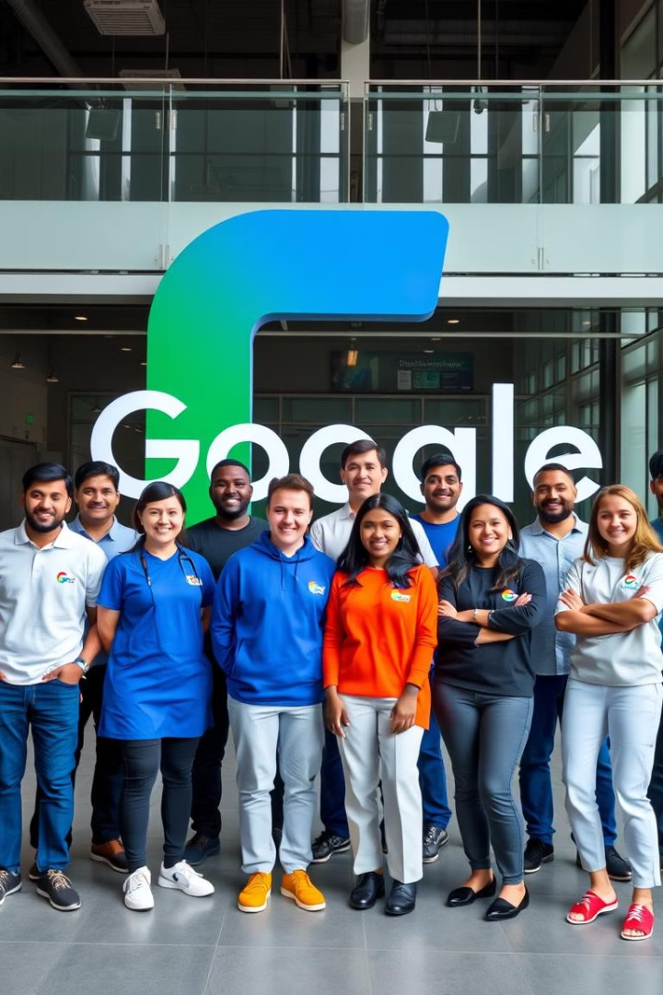
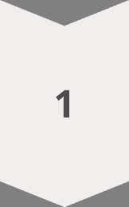

Состав сотрудников
Количество
Около 100 человек.
Состав
Директор Google по мобильным технологиям, менеджеры по продажам и маркетингу, специалисты по поддержке клиентов, представители различных продуктов Google (Android, Chrome OS, Google Maps).

